Slide 1
诊断分析与绘图 NCL语法 Chapt.2 Language

Slide 2
2.3 Symbols
; | /; ... ;/ | \
= | :=
@ | ! | &
{...} | [...] | (/.../)
$ | -> | =>
:
| | ::
Notes:
NCL一共用到这17个符号。下面会逐一讲各个符号的用法。
我这里把他们按行分成了7组，是我根据各符号的功能，按我的理解习惯分的类，对比着更容易记住。
同学们学习过程中可以有自己学习方式，最终目的是能正确使用各个符号。

Slide 3
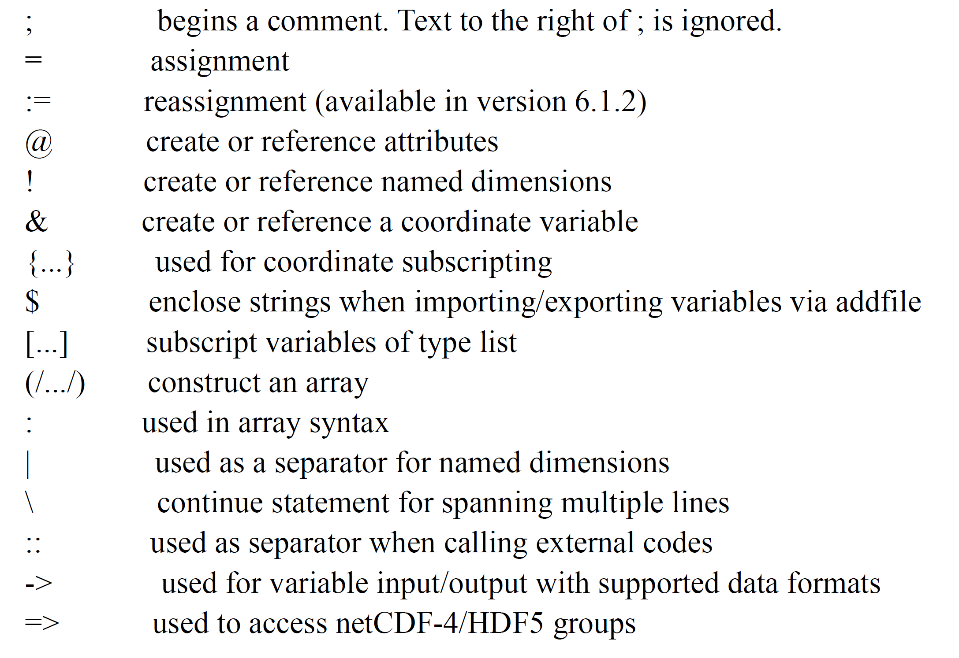

Slide 4
2.4 Data types
Numeric: double (64 bit) ，float (32 bit)
long (32 or 64 bit) , integer (32 bit) ,
short (16 bit) , byte (8 bits)
int64，uint64，
ulong，uint，ushort，ubyte
complex is not supported.
Non-numeric: string ， character
graphic ，file
logical ， list
Notes:
数据类型
数字型：双精度型，浮点型，长整型，整型，短整型，字节。（不支持复数）。常用的是整型和浮点型。除了以上这些，还有int64，uint64，ulong，uint，ushort，ubyte这几种。首字母带u的是无符号的。
具体各类型的默认初值课在下面这个网页查到。
http://www.ncl.ucar.edu/Document/Manuals/Ref_Manual/NclVariables.shtml
非数字型：字符串，字符，图片，文件，逻辑型，列表。
二进制数系统中，每个0或1就是一个位(bit)，位是数据存储的最小单位。其中8bit就称为一个字节（Byte）
List是处理一组有序项目的数据结构，即你可以在一个列表中存储一个序列的项目。
关于字符，常用的是string型，因为character型的赋值是很麻烦的，如下例。
cl = new((/2,3,5/),character)
cl(0,0,0) = integertocharacter( 65) ; 'A'
cl(0,0,1) = integertocharacter( 66) ; 'B'

Slide 5
2.5 Reserved keywords
begin, break, byte, character, continue, create, defaultapp, do, double, else, end, enumeric, external, False, file, float, function, getvalues, graphic, if, integer, int64, list, load, local, logical, long, _Missing, Missing, new, noparent, numeric, procedure, quit, Quit, QUIT, record, return, setvalues, short, string, then, True, undef, while and all built-in function and procedure names.
http://www.ncl.ucar.edu/Document/Manuals/Ref_Manual/NclKeywords.shtml
􀀉􀀇􀀇􀀝􀀟􀀠􀀠􀀡􀀡􀀡􀀢􀀏􀀚􀀛􀀢􀀃􀀚􀀎􀀙􀀢􀀆􀀅􀀃􀀠􀀳􀀈􀀚􀀃􀀍􀀆􀀏􀀇􀀠􀀖􀀎􀀏􀀃􀀎􀀛􀀕􀀠􀀌􀀆􀀘􀁅􀀖􀀎􀀏􀀃􀀎􀀛􀀠􀀊􀀚􀀛􀁊􀀆􀀤􀀡􀀈􀀙􀀅􀀕􀀢􀀕􀀉􀀇􀀍􀀛
Notes:
不能当作变量名的关键字。
注意要避开内部函数的名字，比如刚才用过的new(),就不能再有名为“new” 的变量，会有出错提示“fatal：error in statement”

Slide 6
2.6 Expressions
Four kinds of expressions:
1. Algebraic expressions
2. Logical expressions
3. Array expressions
4. Functions
Precedence rules can be circumvented by use of parentheses "(...)" around expressions.
NCL does not operate on any array element set to _FillValue .
Notes:
（）可以改变表达式的预算优先级；
表达式求值时不对缺测值进行运算。

Slide 7
2.6 Expressions
Algebraic operators:
+ ，- ，* ，/ ，^ ，% ，# ，>，<
Logical:
.lt. ，.le. ，.gt. ， .ge. ，.ne. ，.eq.
.and. ，.or. ，.xor. ，.not.
Logical expressions are guaranteed to be evaluated left to right. Hence, for efficiency, put the logical expression which will most likely fail on the left side.
Notes:
讲义里算术运算符少了个除号，逻辑运算符少了个.ge.。
+号还是字符串连接符，#是矩阵乘法；%求余符号 只对整型数可用。
-作为负号时计算的优先级最高。-3^2=9,和（-3）^2是一样的。
逻辑运算符要记得正确的写法。Xor：逻辑异或，即：真真为假，假假为假，真假为真，假真为真。
Circumvented 规避
Exponentiation 幂

Slide 8
2.7 Variables
Variable names are case sensitive, and must begin with an alphabetic character but can contain any mix of numeric and alphabetic characters. The underscore "_" is also allowed.
e.g. hgt、uwnd_300、sst、slp
Variables may have ancillary information (called metadata) attached to the variable. Metadata may be accessed, created, changed and deleted via NCL functions and syntax .
Notes:
Ancillary 辅助的
元数据是指变量或者文件的文本或数字的信息 Metadata is textual or numeric information associated with a variable or file.

Slide 9
2.7 Variables
There are three types of variable metadata: attributes, named dimensions, and coordinate variables.
Variables imported via NCL's addfile or addfiles functions will have all available metadata automatically attached to the variable.
Notes:
有3种类型的元数据：属性，命名维和坐标变量。

Slide 10
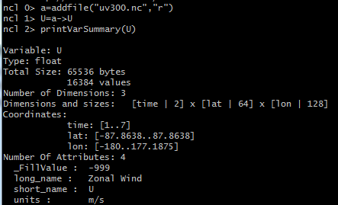
2.7 Variables
Notes:
举例使用的是交互式：直接在ncl运行环境中输入命令，逐条执行。
Addfile（）函数功能是打开文件；
U=a->U是从打开的a文件中读取U这个变量，将其赋值给变量U。注意两个U的区别。
printVarSummary（）功能是显示变量的信息；注意：这里变量的各维大小相乘2*64*128就等于Size里面的values值，values*4就是字节数，因为是浮点型数据。

Slide 11
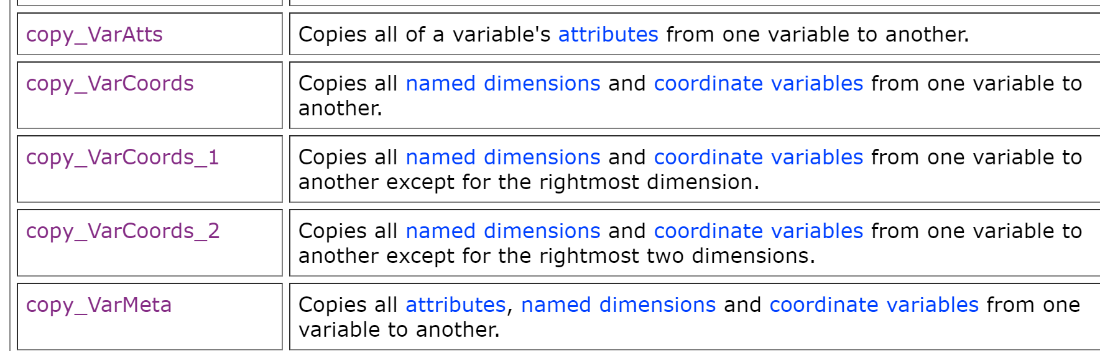
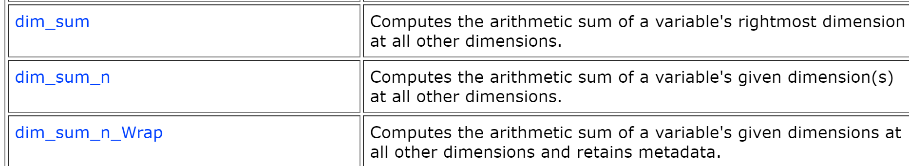
http://www.ncl.ucar.edu/Document/Functions/metadata.shtml
Notes:
上面几个函数可以拷贝metadata。下面几个函数是一组，可以选择不同函数来做到要不要保留metadata
Copy的时候也可以取数组的局部来给变量复制维数信息等。
实操：用实验2中的era5取数据来验证一下，怎样复制数据元信息。4维数据中取两维成新数组，能不能用copy的函数给新数组赋值元数据？
注意函数名的3中情况，带Wrap的就可以带着元信息。

Slide 12
2.8 Statements
Statements are the fundamental element of NCL.
Everything NCL does happens only after a statement is entered.
Statements are case sensitive and are not restricted to being a single line of source, and statements can be nested within statements.
Statements are blocks (a group of statements), conditional expressions (if-then, if-then-else), loops (do, do-while), assignments, reassignments, procedures, functions, or graphic statements.
Notes:
statements在计算机领域就是语句的意思
语句有以下8个类型：（代码）块；条件表达式；循环；赋值；重新赋值；过程（定义或调用）；函数（定义或调用）；图形语句。
后面有逐一的讲解。
过程和函数都以编译后的形式存放在数据库中，函数可以没有参数也可以有多个参数并有一个返回值。过程 有零个或多个参数，没有返回值。函数和过程都可以通过参数列表接收或返回零个或多个值，函数和过程的 主要区别不仅在于返回值，还在于他们的调用方式，过程是作为一个独立执行语句调用的，函数以合法的表达 式的方式调用

Slide 13
2.10 Blocks and if statements BLOCKS
Blocks can be used to bundle many statements into a group of statements as used in functions and procedures. The statements between the begin and end statement will be executed.
The begin and the end statement in the main part of a script are not necessary but sometimes a good practice.
Begin ; optional but recommended
[statement(s)]
end ; required if begin present
Notes:
Bundle [ˈbʌndl]收集归拢
主程序可以不写begin/end,但这是个好的做法。

Slide 14
2.10 Blocks and if statements if statements
There are two kinds of if statements:
(1) if (scalar_logical_expression) then
[statement(s)]
end if
(2) if (scalar_logical_expression) then
[statement(s)]
else
[statement(s)]
end if
Notes:
答案：
B-a=3
B is not the max

Slide 15
2.10 Blocks and if statements if statements
Nested if statements can be used. Each if must have a corresponding end if.
if (scalar_logical_expression) then
[A_statement(s)]
else if (scalar_logical_expression) then
[B_statement(s)]
else if (scalar_logical_expression) then
[C_statement(s)]
else
[D_statement(s)]
end if ; C & D
end if ; B
end if ; A
Notes:
注意：这里是if-then-else的嵌套使用，而不是else if。每个if都要对应到一个end if。
Ncl里面没有else if。

Slide 16
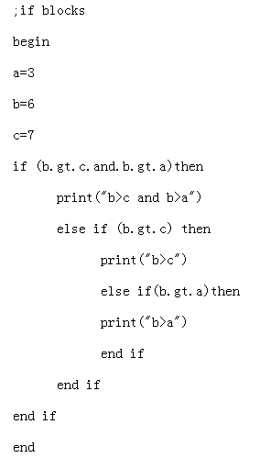
2.10 Blocks and if statements if statements
Logical expressions are evaluated left to right, so in multiple expression statements, place the expression most likely to fail on the left:
Notes:
结果输出： b>a

